Slide 1

TOÁN 4
Tập 2
Tuần 19
Bài 54: Khái niệm phân số (tiếp theo)

Slide 2



Slide 3

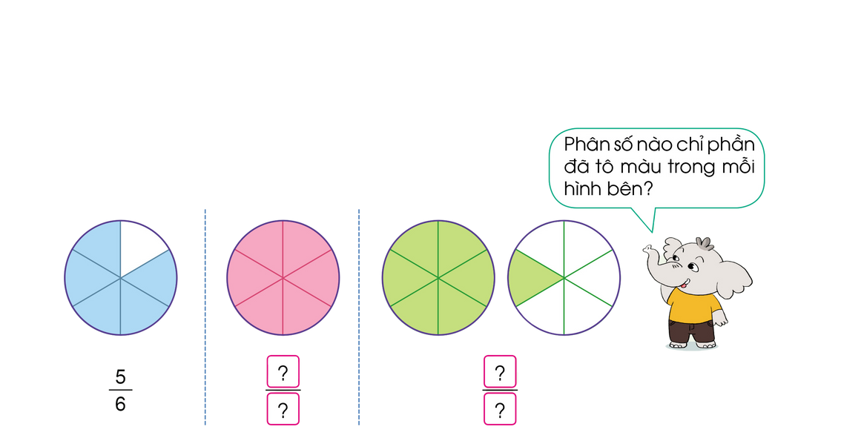

6
7
6
6

Slide 4


Slide 5

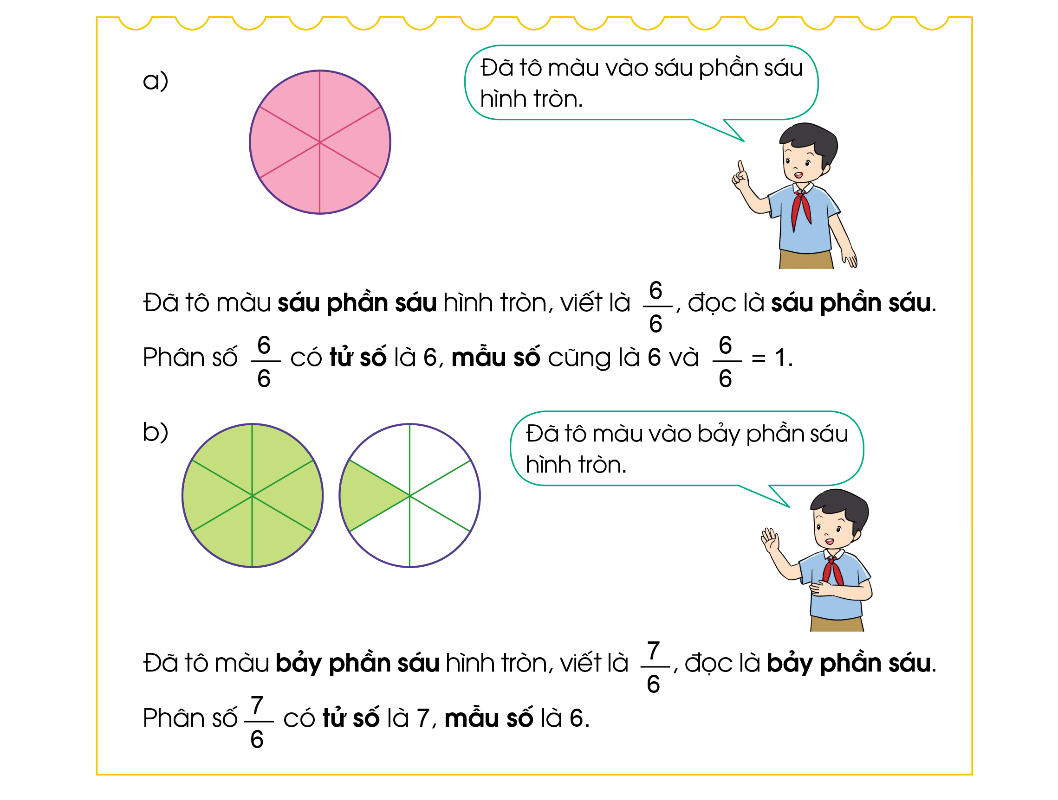
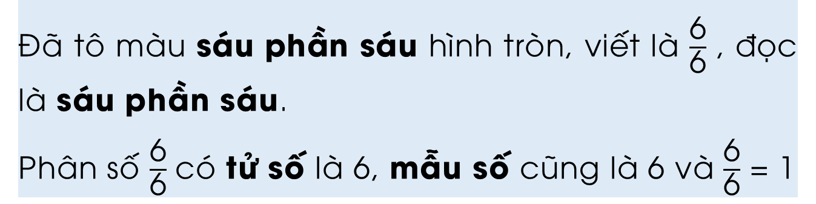
Đã tô màu sáu phần sáu hình tròn, viết là $\frac{\text{6}}{\text{6}}$ , đọc là sáu phần sáu.
Phân số $\frac{\text{6}}{\text{6}}$ có tử số là 6, mẫu số cũng là 6 và $\frac{\text{6}}{\text{6}}$ = 1

Slide 6
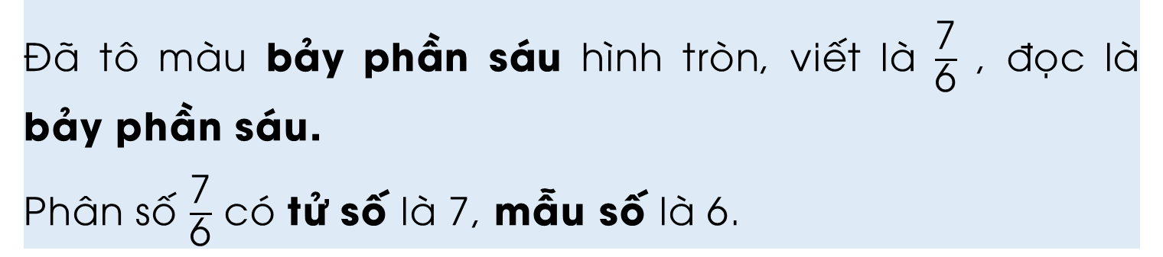
Đã tô màu bảy phần sáu hình tròn, viết là $\frac{\text{7}}{\text{6}}$ , đọc là bảy phần sáu.
Phân số $\frac{\text{7}}{\text{6}}$ có tử số là 7, mẫu số là 6.

Slide 7


Slide 8

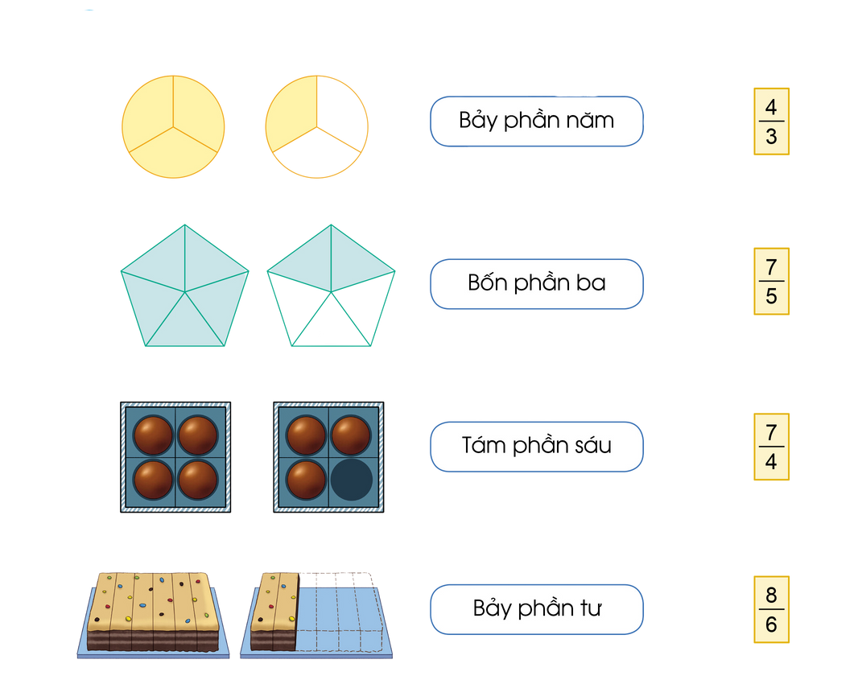
01
Chọn các thẻ tương ứng với mỗi hình:
4
3
Bảy phần năm
7
5
Bốn phần ba
7
4
Tám phần sáu
Bảy phần tư
8
6

Slide 9
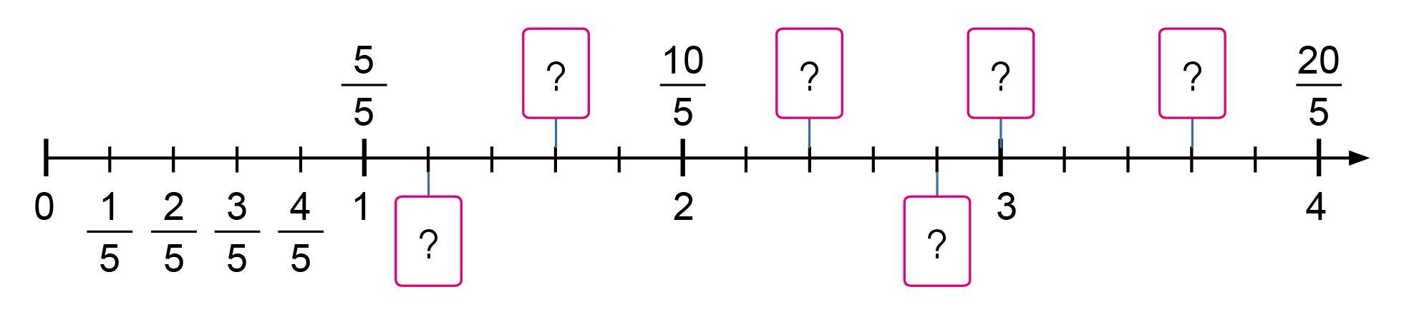
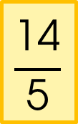
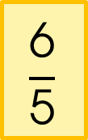
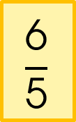
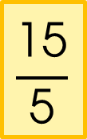
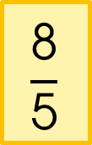
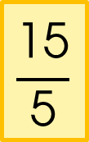
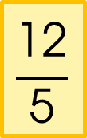
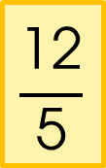
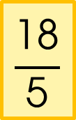
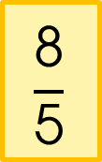

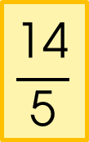
02
Xếp các thẻ ghi phân số vào vị trí thích hợp trên tia số:
$$\frac{\text{12}}{\text{5}}$$
$$\frac{\text{15}}{\text{5}}$$
$$\frac{\text{6}}{\text{5}}$$
$$\frac{\text{14}}{\text{5}}$$
$$\frac{\text{18}}{\text{5}}$$
$$\frac{\text{8}}{\text{5}}$$
$$\frac{\text{8}}{\text{5}}$$
$$\frac{\text{12}}{\text{5}}$$
$$\frac{\text{15}}{\text{5}}$$
$$\frac{\text{18}}{\text{5}}$$
$$\frac{\text{6}}{\text{5}}$$
$$\frac{\text{14}}{\text{5}}$$

Slide 10


Slide 11


03
Khoanh vào chữ đặt trước câu trả lời đúng.
Cách đọc phân số biểu diễn phần quả dâu được khoanh tròn là:
A. Hai phần mười bốn.
B. Một phần sáu.
C. Ba phần tư.
D. Một phần hai.

Slide 12
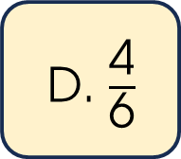
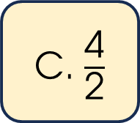
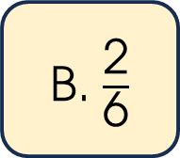
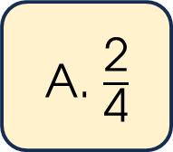
04
Khoanh vào chữ đặt trước câu trả lời đúng.
Phân số chỉ phần không tô màu của hình sau:
A. $\frac{\text{2}}{\text{4}}$
B. $\frac{\text{2}}{\text{6}}$
C. $\frac{\text{4}}{\text{2}}$
D. $\frac{\text{4}}{\text{6}}$

Slide 13



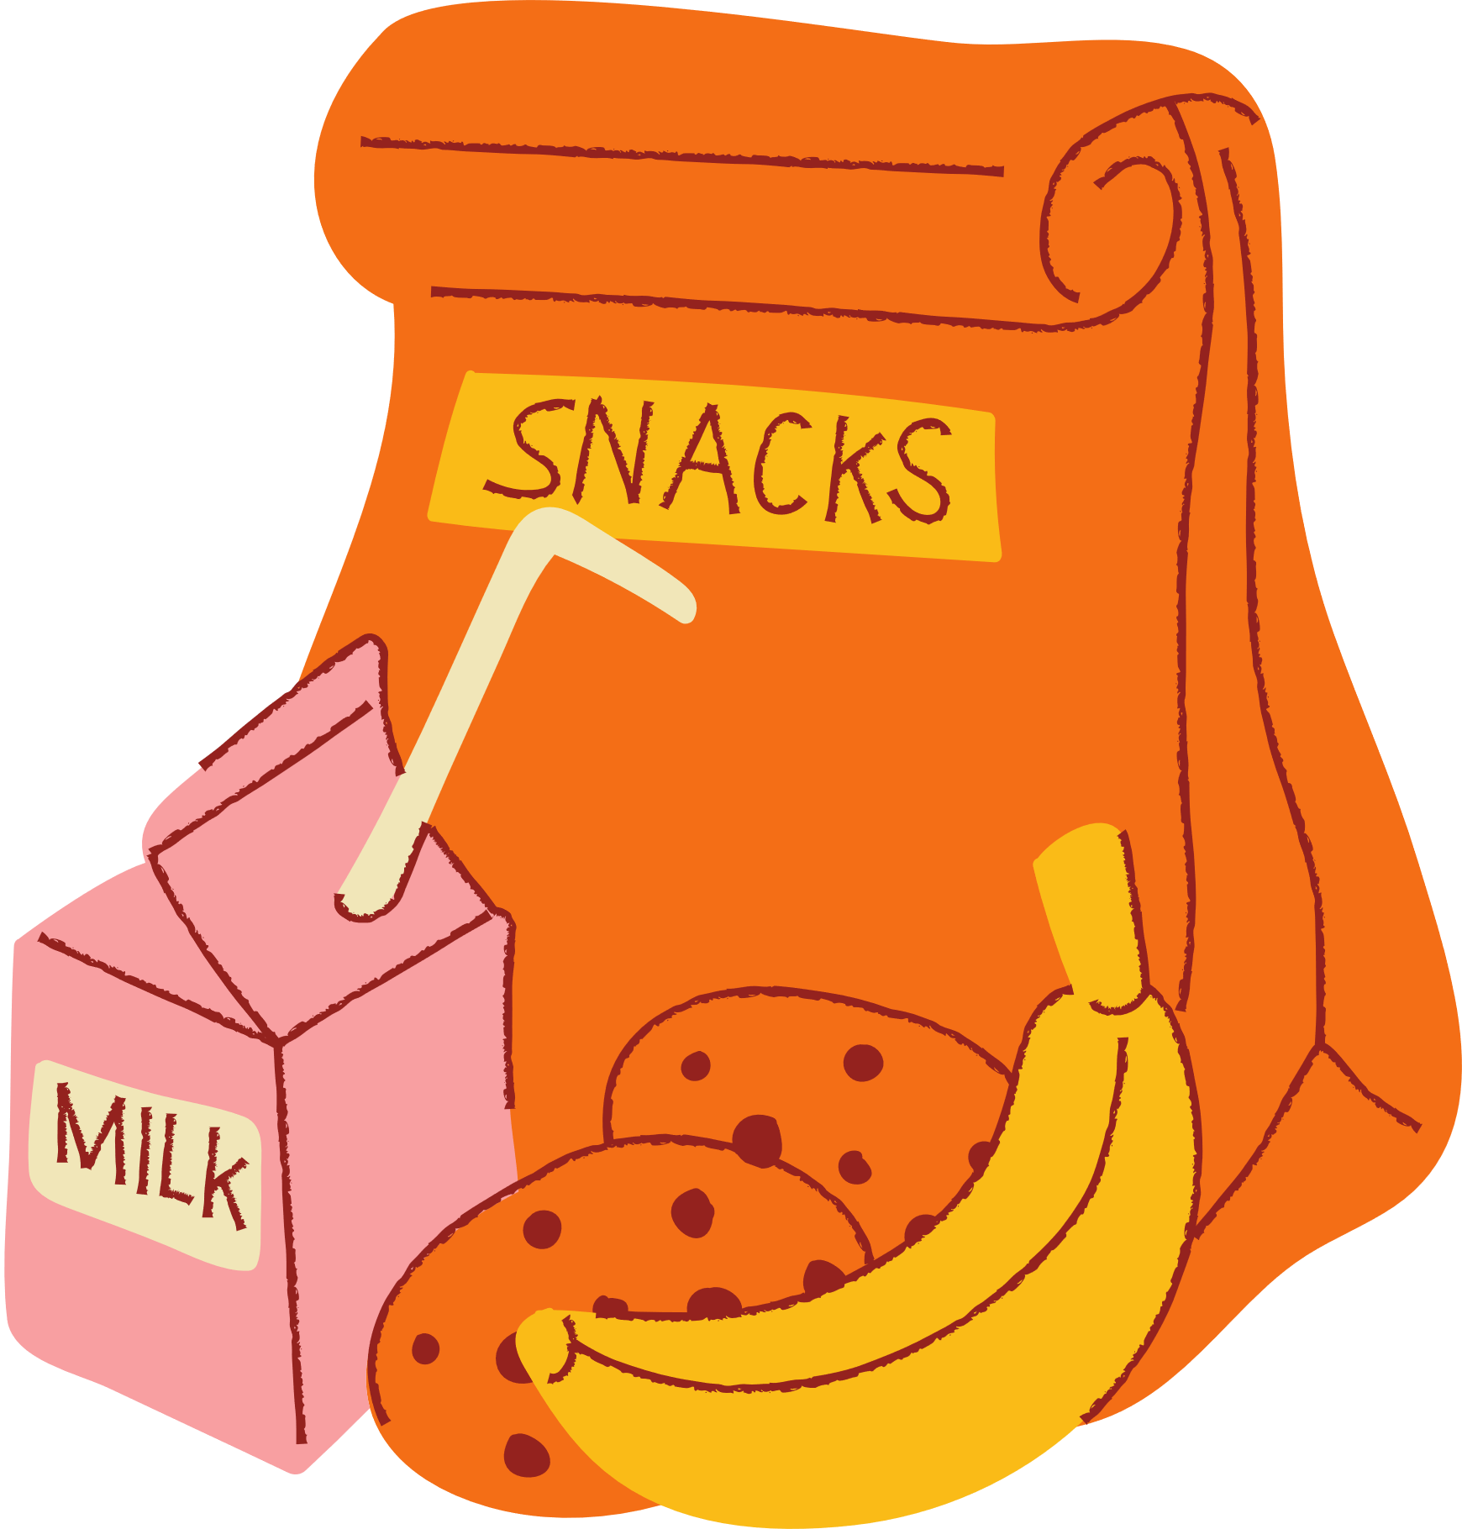










TRÒ CHƠI
AI NHANH HƠN
Hãy nhanh tay nhanh mắt viết các phân số biểu diễn các hình sau đây. Ai trả lời nhanh và đúng nhất sẽ được nhận một phần quà. Trả lời sai nhường quyền trả lời cho bạn khác.
Notes:
Giáo viên chuẩn bị quà cho học sinh.

Slide 14


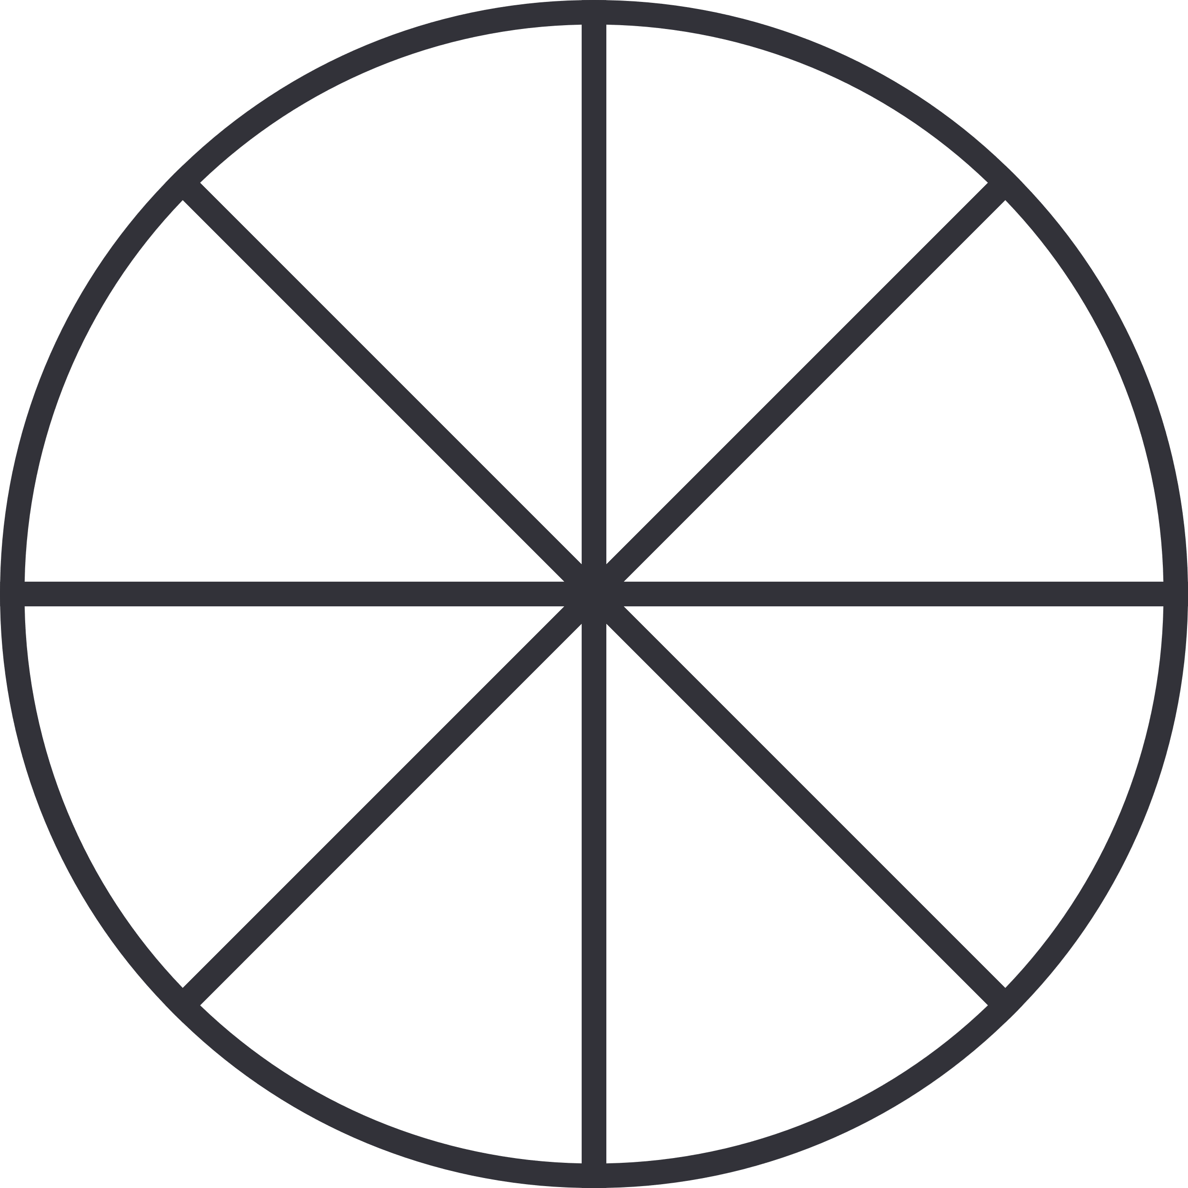





Phân số chỉ số miếng bánh pizza còn lại trên đĩa.
Notes:
Bấm bất kì để lần lượt hiện câu hỏi.

Slide 15

Phân số chỉ số cánh hoa màu trắng.
Notes:
Bấm bất kì để lần lượt hiện câu hỏi.

Slide 16


Phân số chỉ số viên thuốc còn lại trong vỉ.
Notes:
Bấm bất kì để lần lượt hiện câu hỏi.

Slide 17
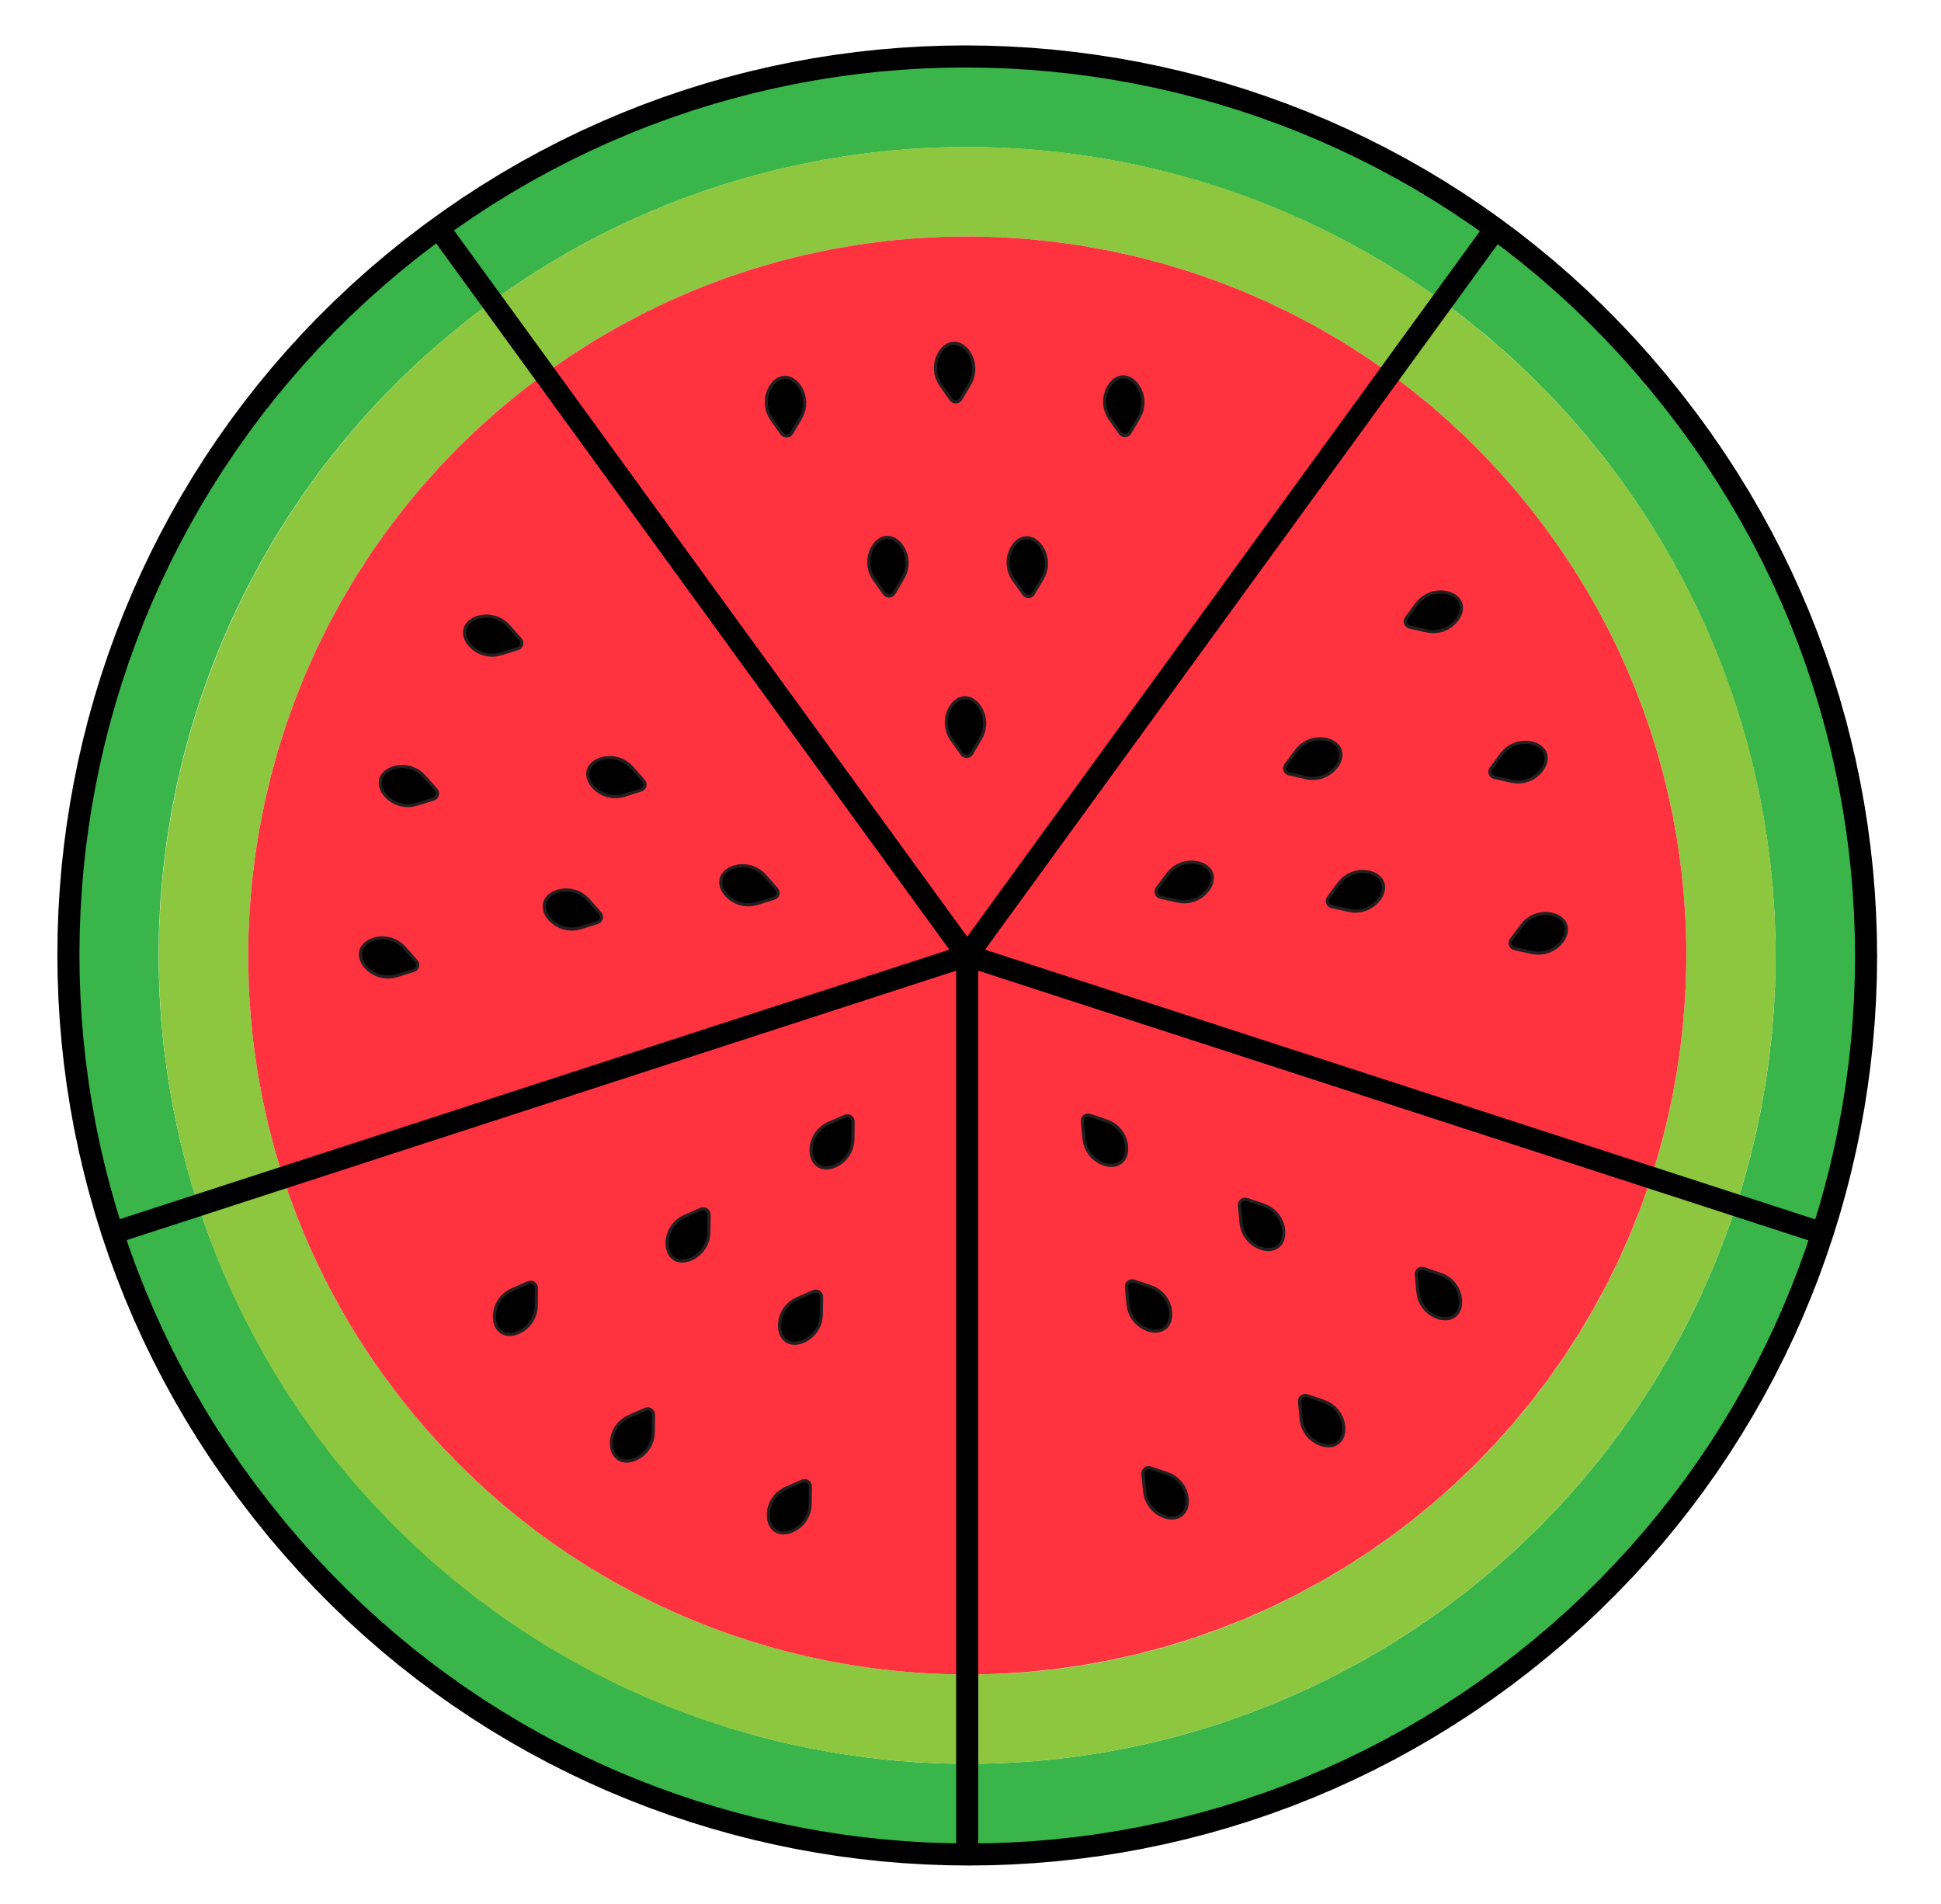
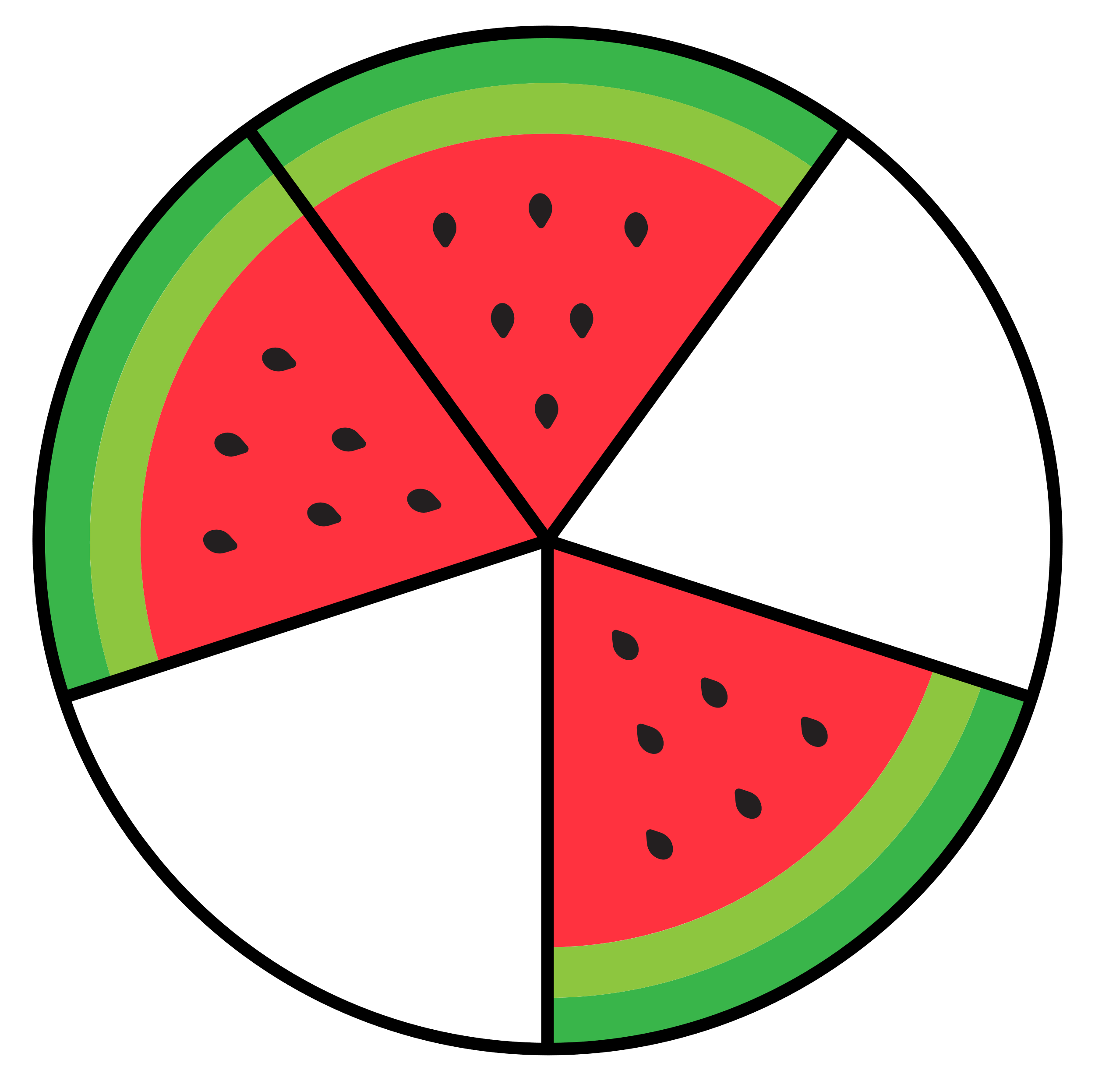
Phân số chỉ số miếng dưa hấu còn lại trong đĩa.
Notes:
Bấm bất kì để lần lượt hiện câu hỏi.

Slide 18

Qua bài học hôm nay, em đã học được những gì?

Slide 19


Slide 20


Ôn tập kiến thức đã học
Hoàn thành bài tập trong VBT
Đọc và chuẩn bị trước Bài 55: Phân số và phép chia số tự nhiên

Slide 21


Slide 22



Để kết nối cộng đồng giáo viên và nhận thêm nhiều tài liệu giảng dạy,
mời quý thầy cô tham gia Group Facebook
theo đường link:
Hoc10 – Đồng hành cùng giáo viên tiểu học
Hoặc truy cập qua QR code

